Slide 1


СМОЛЕНСКОЕ ОБЛАСТНОЕ ГОСУДАРСТВЕННОЕ БЮДЖЕТНОЕ УЧРЕЖДЕНИЕ ДОПОЛНИТЕЛЬНОГО ОБРАЗОВАНИЯ
«СТАНЦИЯ ЮНЫХ НАТУРАЛИСТОВ»
Исследование фитонцидной активности комнатных растений
работу выполнила:
обучающиеся 9 класса
Прокопенкова алёна
руководитель:
учитель биологии и химии
зыкова ю.с.

Slide 2
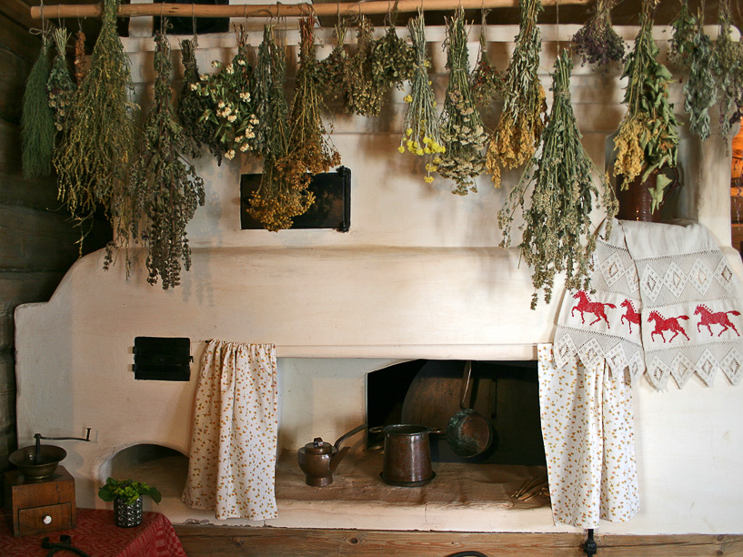
Источник фото: https://www.photoforum.ru/f/photo/000/414/414528_31.jpg

Slide 3

Источник фото: https://www.moneygossips.com/wp-content/uploads/2017/06/Office-Problem.jpg

Slide 4
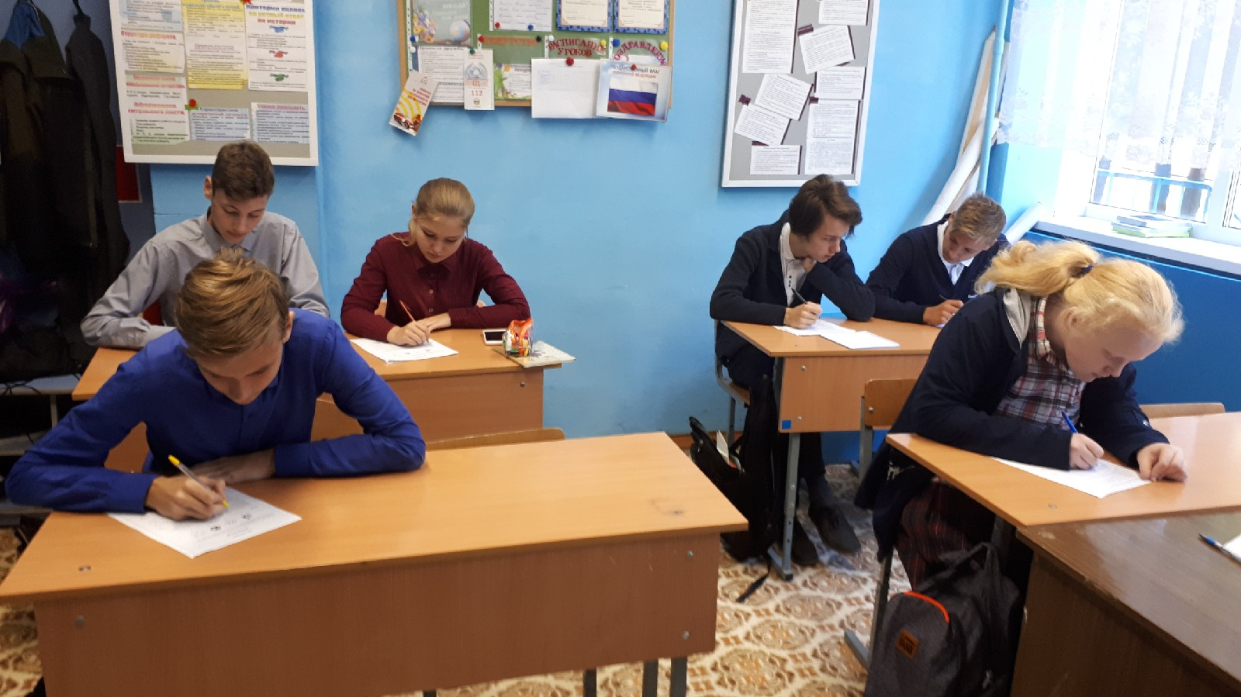

Slide 5
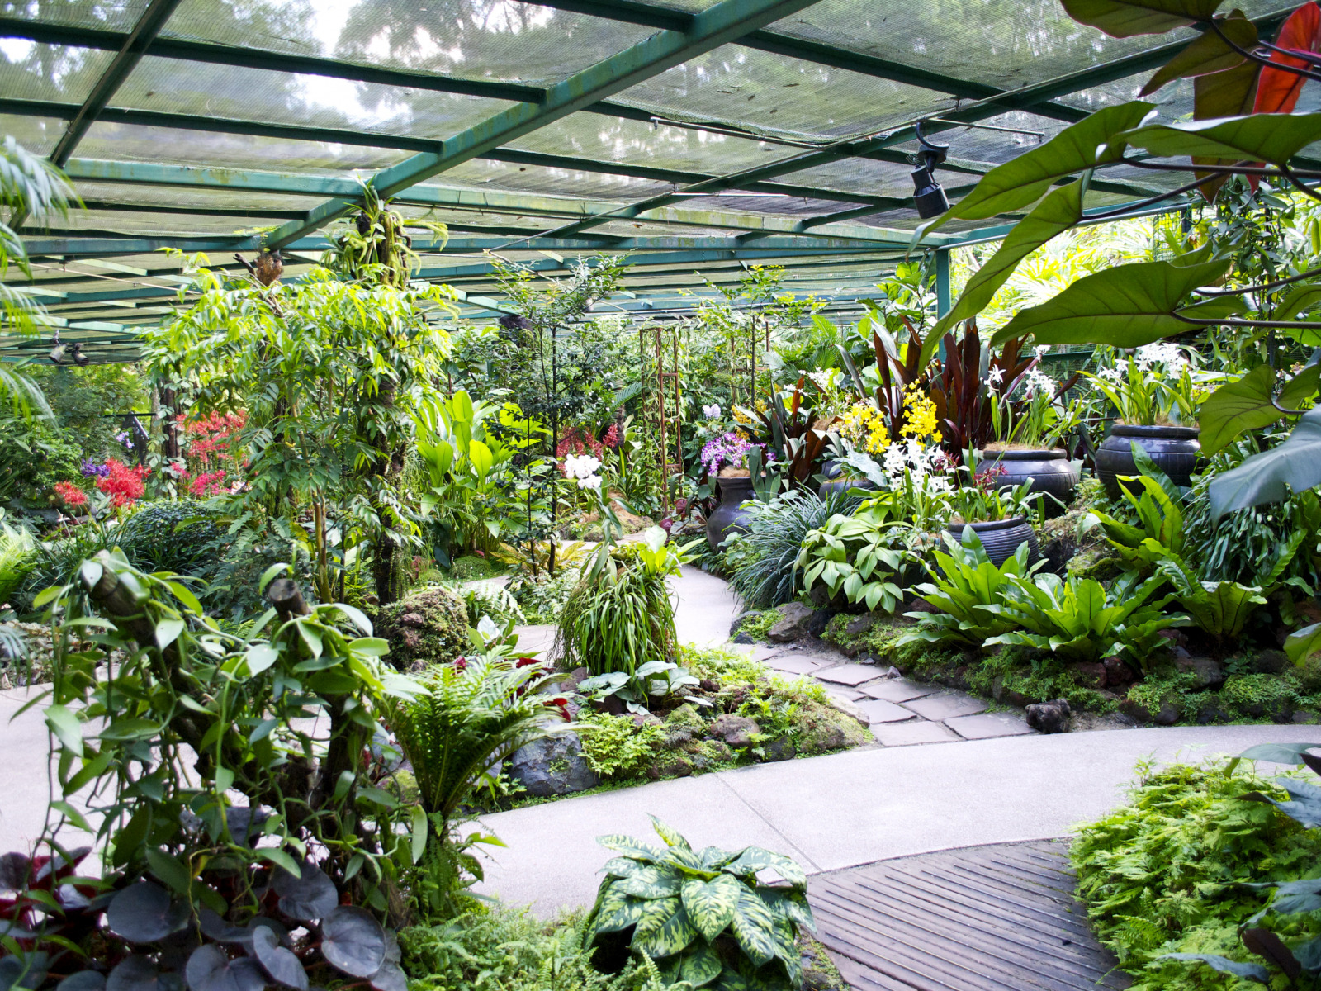
Источник фото: https://img2.goodfon.ru/original/1600x1200/e/fe/singapur-sad-naves-gorshki.jpg

Slide 6
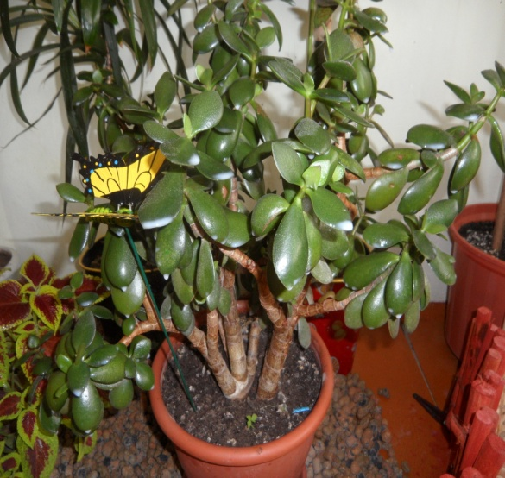
Цель работы: выявить комнатные растения, обладающие ярко выраженными фитонцидными свойствами.
Задачи:
изучить состояние проблемы в научно-популярной литературе;
рассмотреть фитонцидные свойства некоторых комнатных растений;
изучить действие тканевых соков комнатных растений на поведение микроорганизмов.

Slide 7
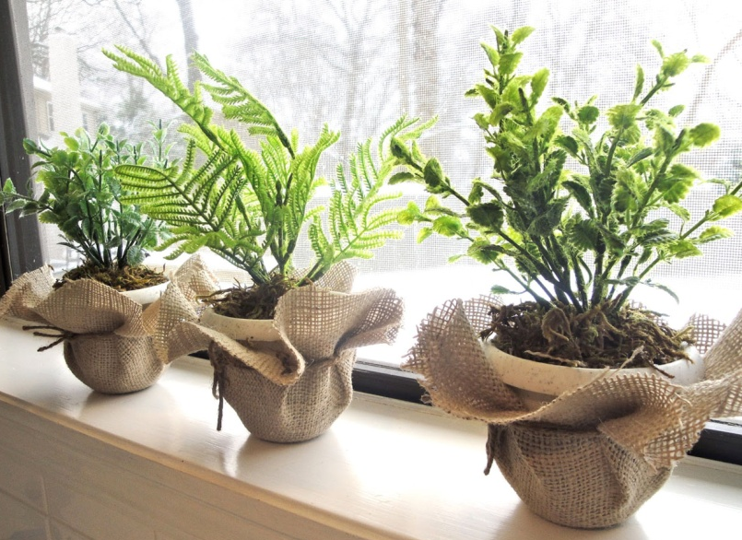
Объект исследования: комнатные растения, выращиваемые в школьных кабинетах.
Гипотеза: если растения обладают фитонцидной активностью, то их можно использовать не только для эстетического оформления школьных помещений, но и для уничтожения патогенной микрофлоры.
Источник фото: https://www.1000listnik.ru/wp-content/uploads/2016/03/56e124272eff5.jpg

Slide 8
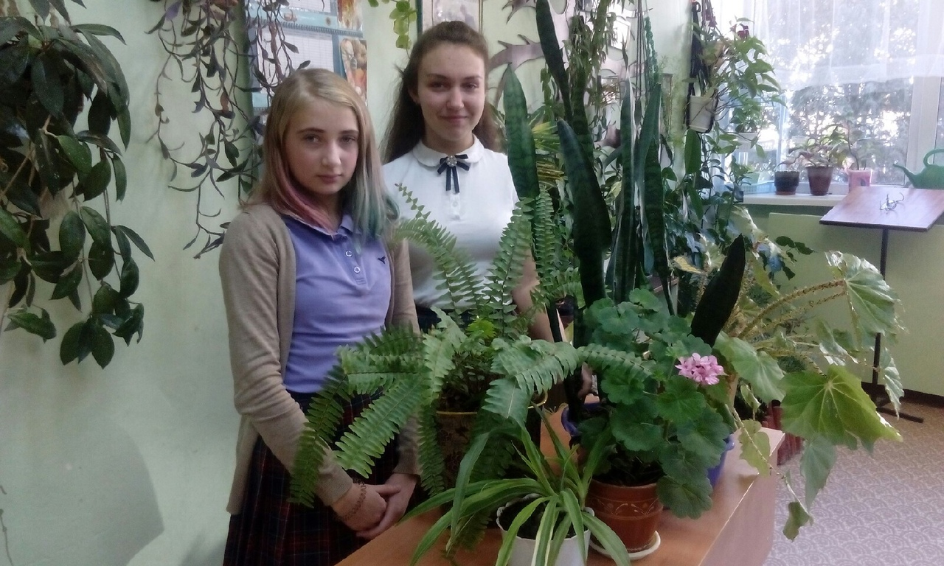
Для исследования фитонцидной активности комнатных растений мы взяли наиболее распространенные виды в нашей школе
хлорофитум хохлатый,
пеларгония зональная,
бегония манжетная,
сансевиерия трехполосая,
нефролепис возвышенный

Slide 9
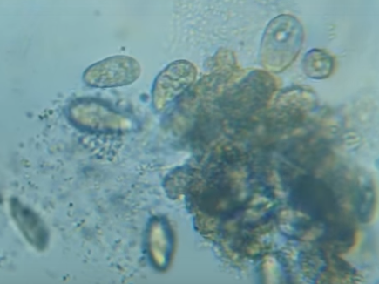
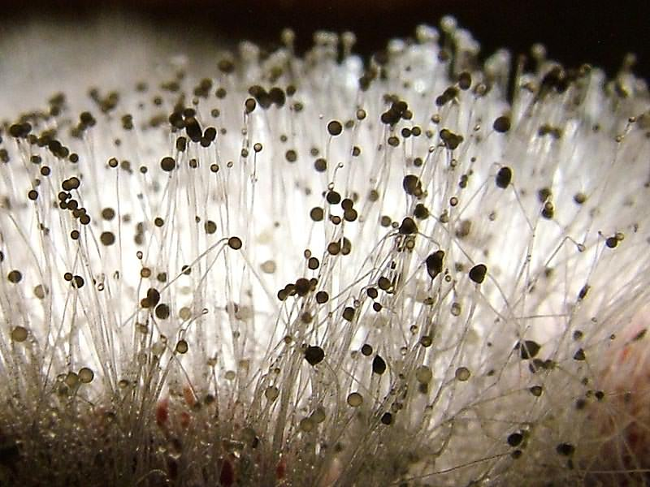
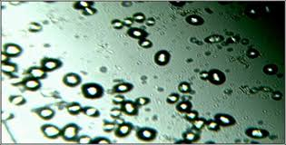
Место проведения экспериментов: кабинет биологии.
Температура окружающей среды: 22° С.
Для определения фитонцидной активности сока листьев комнатных растений мы использовали следующие группы микроорганизмов: простейшие; грибы; бактерии

Slide 10
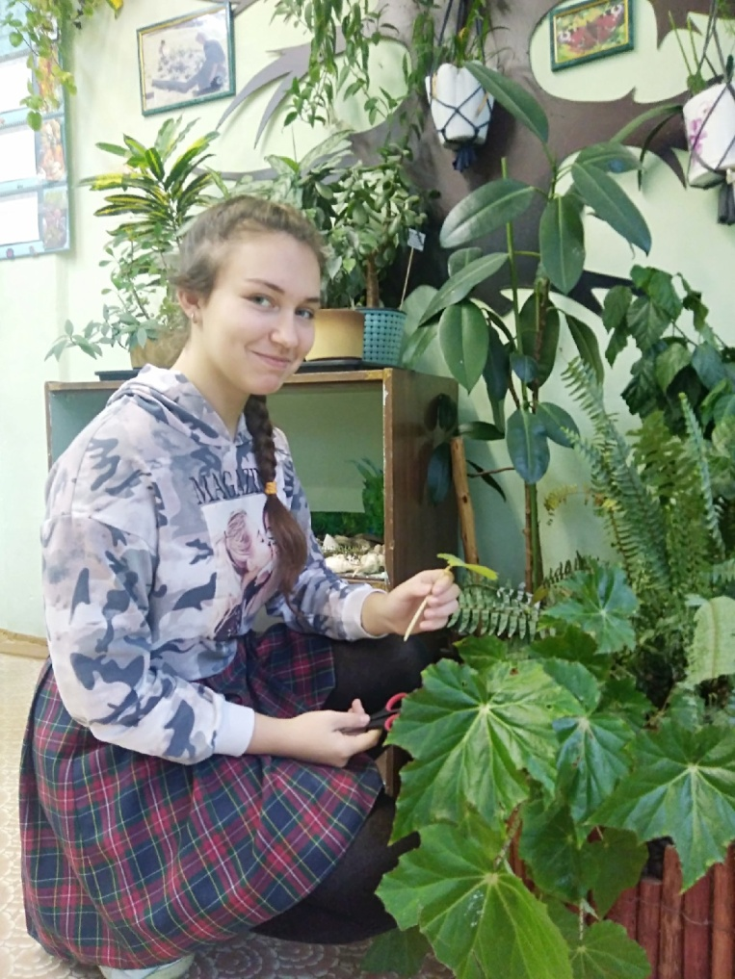
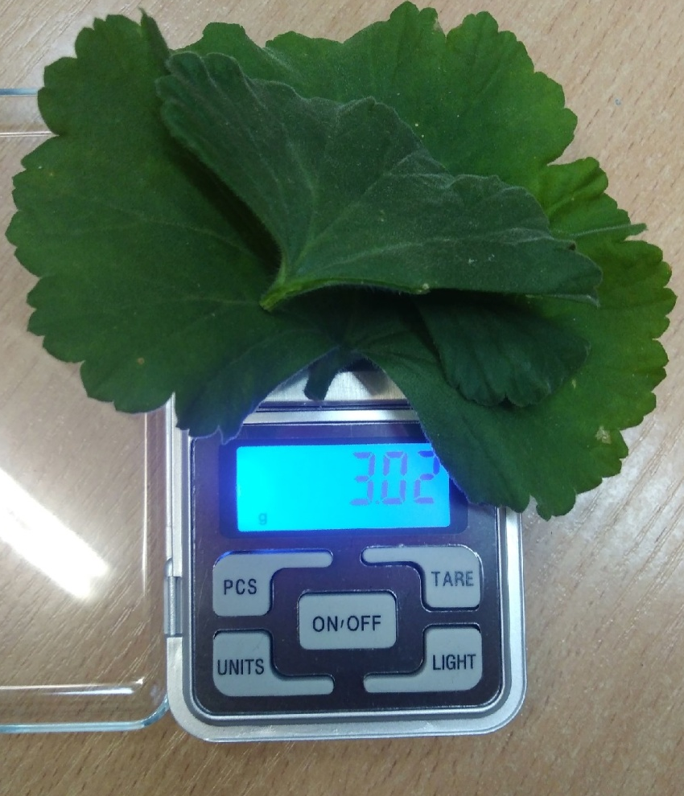
1. Определение влияния комнатных растений на Простейших
Взвешивание листьев
комнатных растений
Сбор материала

Slide 11
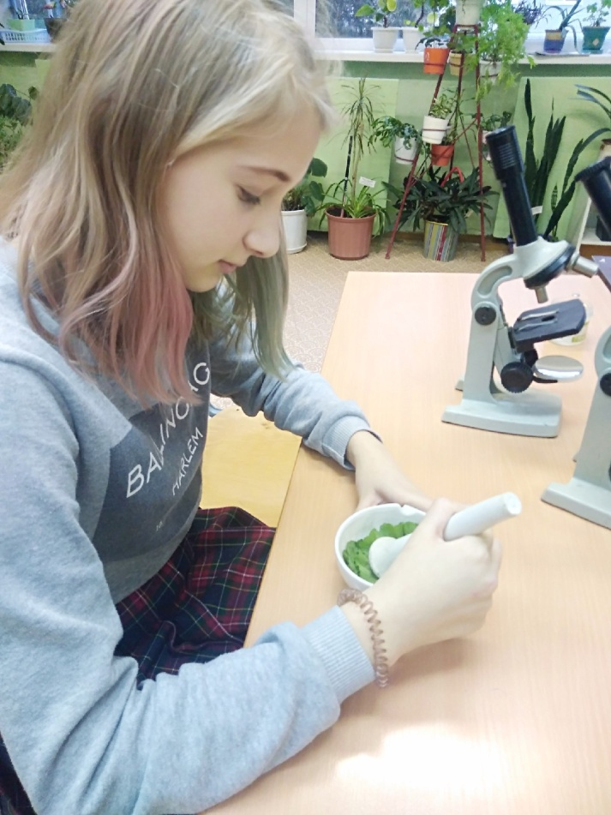
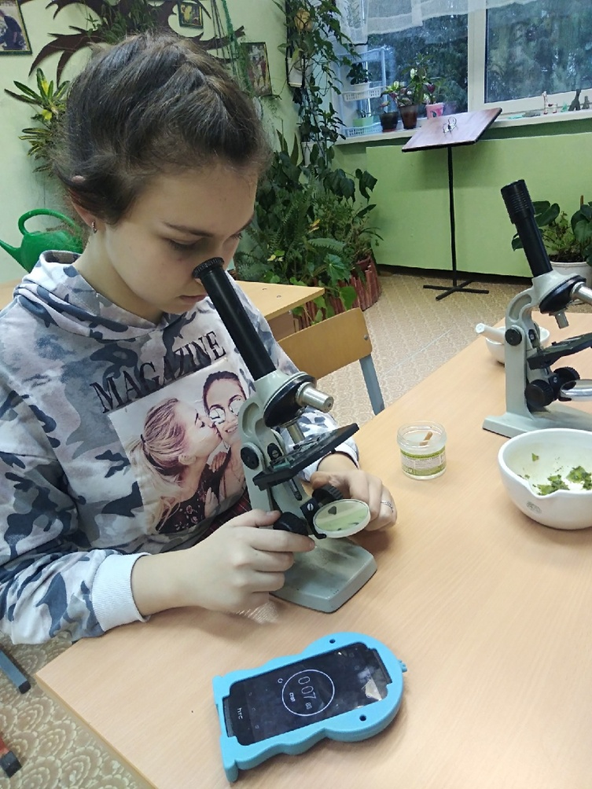
Наблюдение за активностью Инфузорий
Приготовление
кашицы из листьев
комнатных растений

Slide 12
Контактное определение фитонцидной активности растений
на Простейших
Фитонциды всех исследуемых растений оказывают губительное воздействие на инфузорию - туфельку. Наибольшей активность обладают соки хлорофитума и пеларгонии. Самый низкий показатель у бегонии.

Slide 13
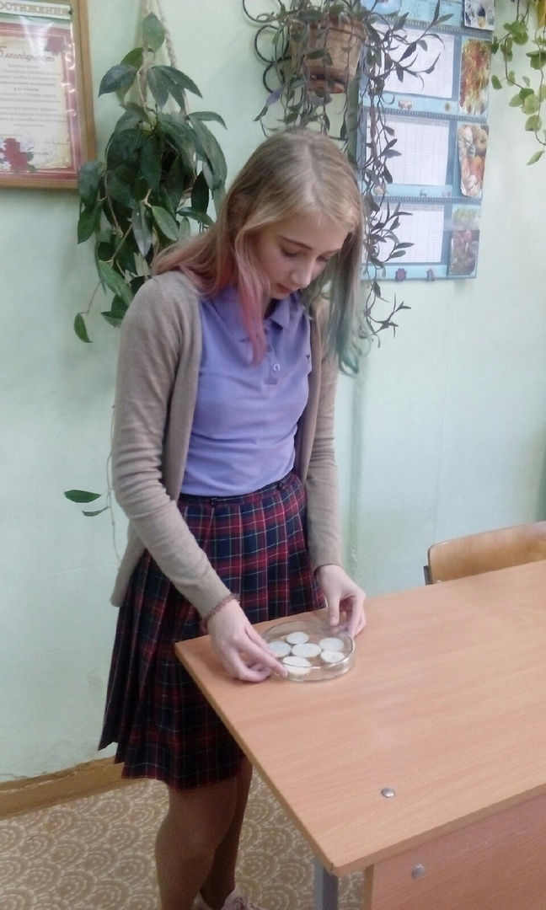
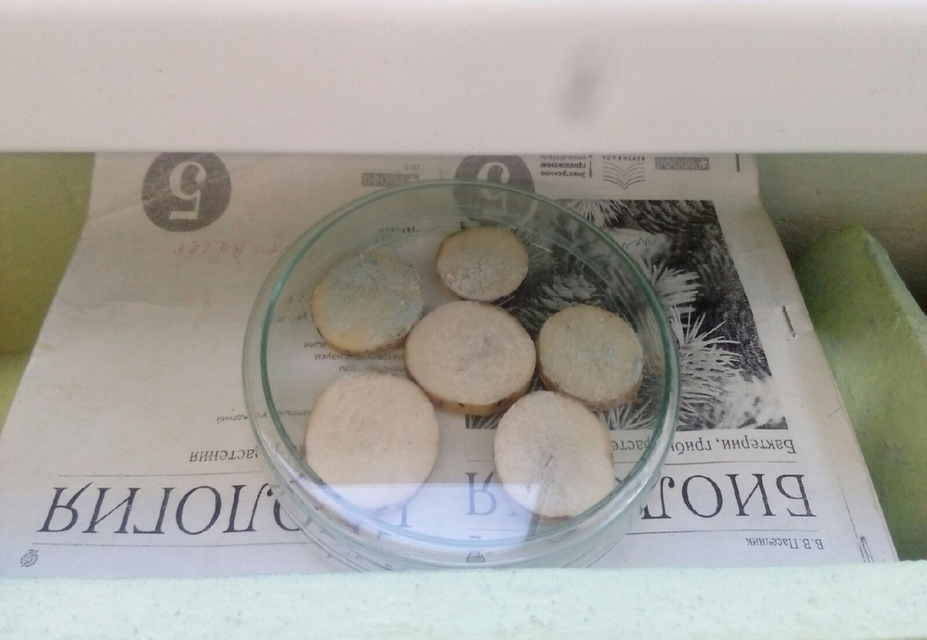
2. Исследование влияния соков листьев разных растений
на Бактерии картофельной палочки
Выращивание
картофельной палочки
Заготовка питательной среды для картофельной палочки

Slide 14
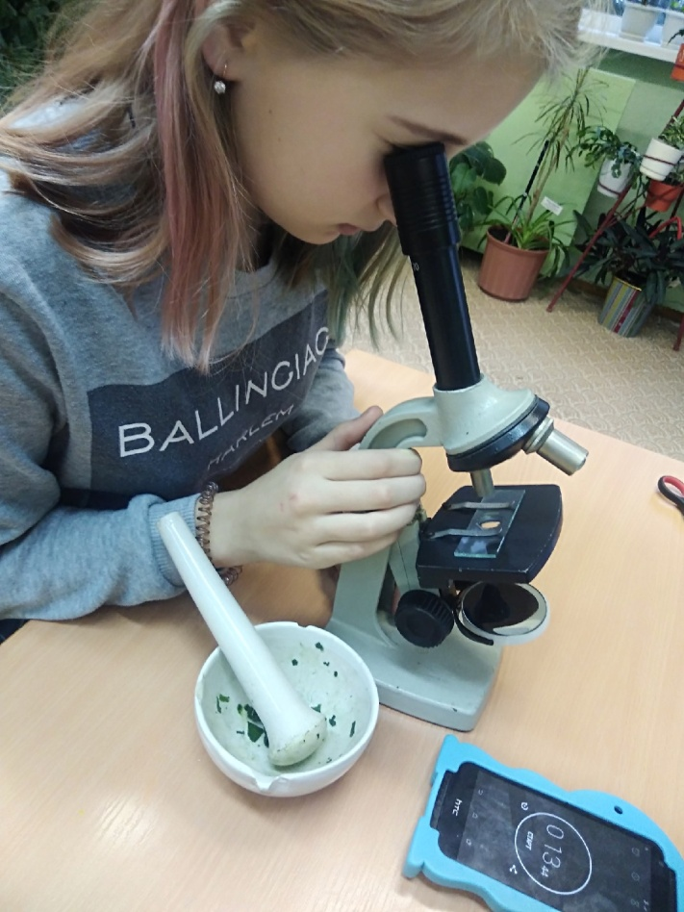
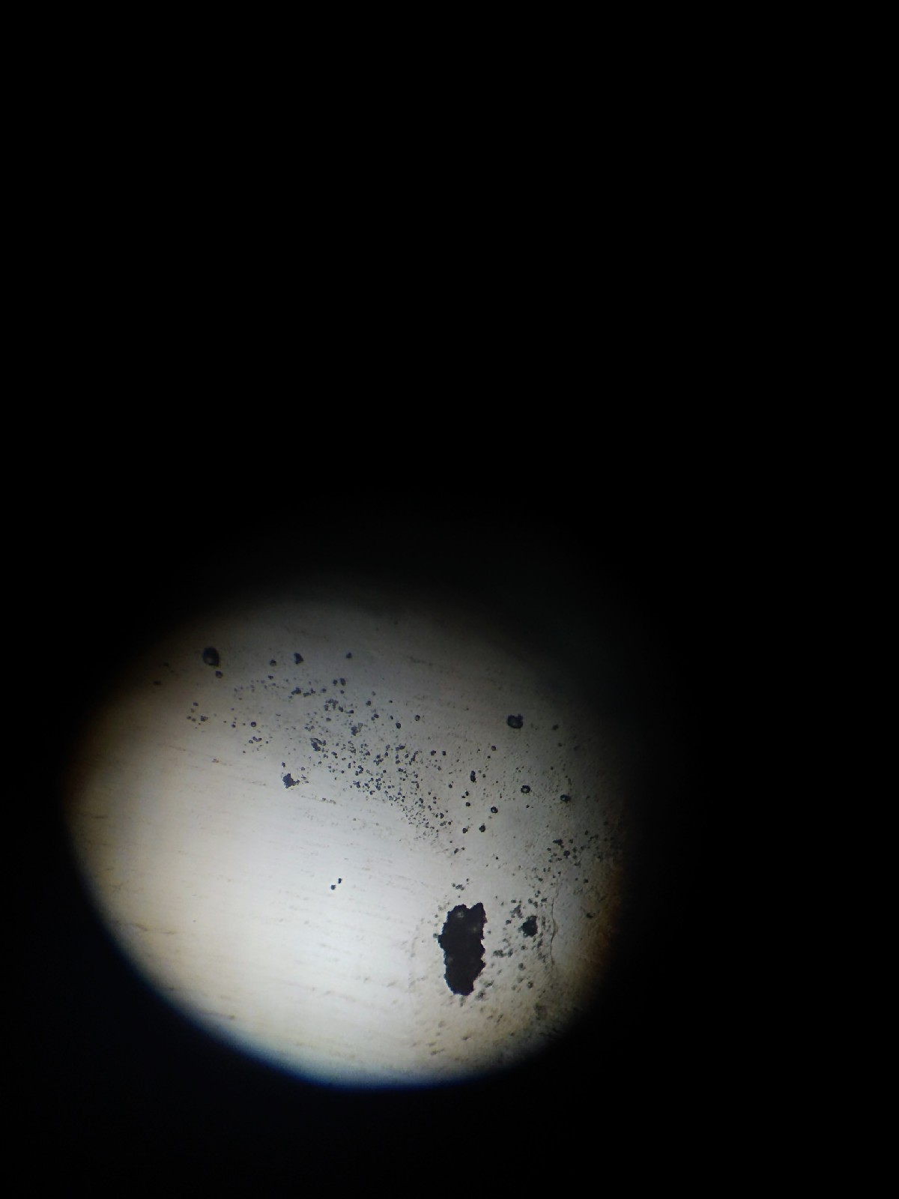
Картофельная палочка
под микроскопом (Х160)
Наблюдение за активностью Картофельной палочки

Slide 15
Контактное определение фитонцидной активности растений
на бактерии картофельной палочки
Бактерии оказались более чувствительны к сокам таких растений, как хлорофитум и пеларгония. Время их гибели наступает через 1-2 минуты. Наименьшей фитонцидной активностью обладает бегония.

Slide 16
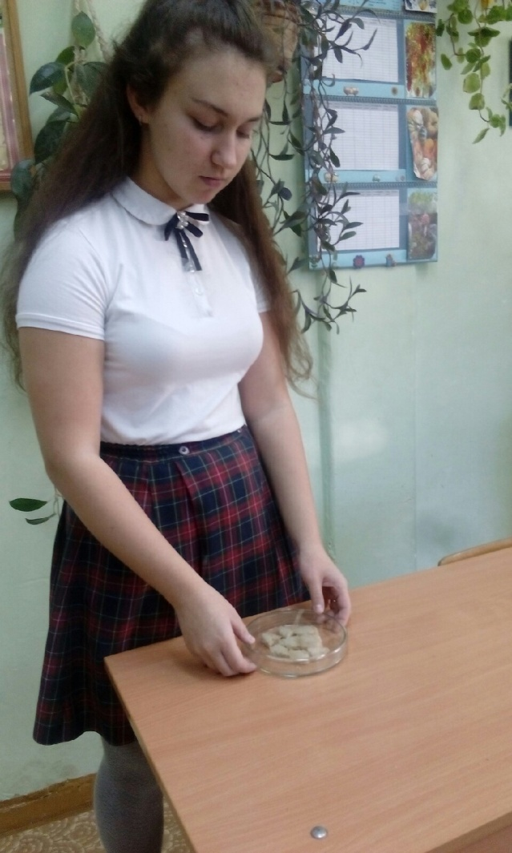
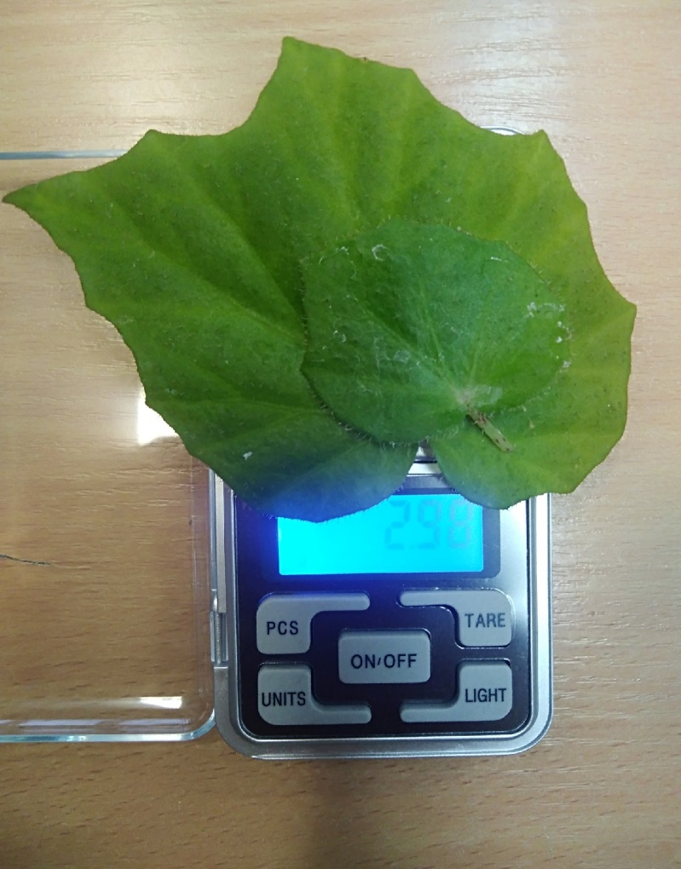
3. Исследование влияние соков растений на Плесневые грибы
Взвешивание листьев
комнатных растений
Заготовка питательной
среды для Мукора

Slide 17
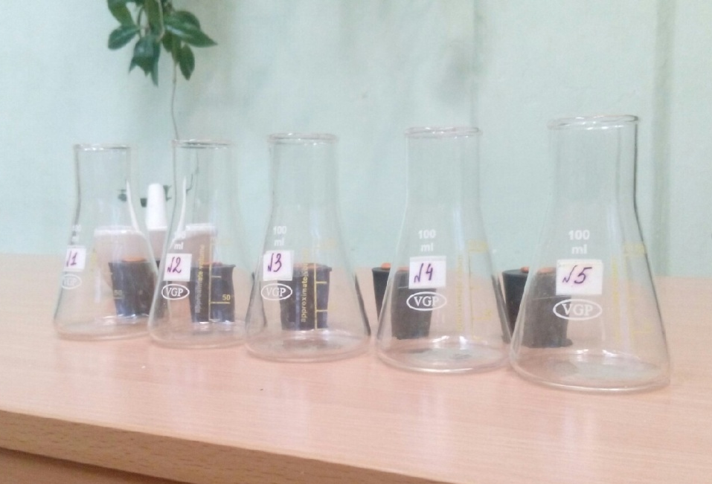
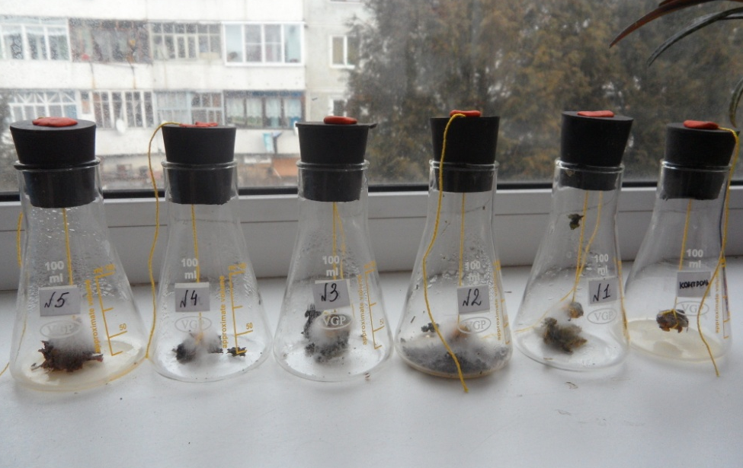
Развитие Мукора в колбах с разными образцами растений
Закладка эксперимента с грибом Мукор

Slide 18
Бесконтактное воздействие фитонцидов растений
на плесневый гриб Мукор
Самыми эффективными растениями, подавляющими образование спор Мукора, являются пеларгония. Самый низкий уровень активности у нефролеписа, так как на 2 сутки в колбах образовались споры.

Slide 19
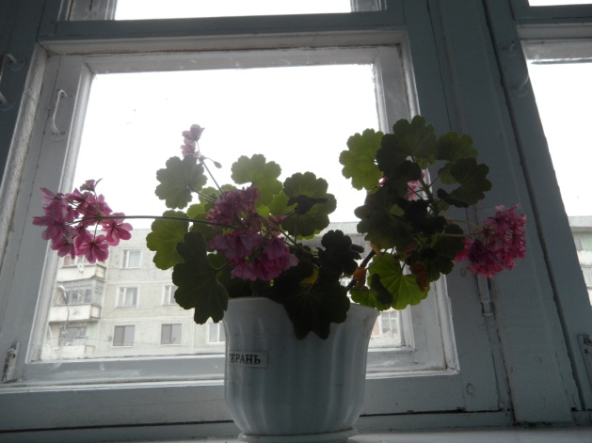
Выводы:
выбранные нами комнатные растения обладают фитонцидными свойствами;
они убивают клетки бактерий и простейших;
замедляют циклы развития плесневых грибов, но за разный отрезок времени;
фитонцидная активность комнатных растений при одинаковой температуре окружающей среды (22 °С) и одинаковой массе исследуемых образцов различна, зависит от вида растения.

Slide 20
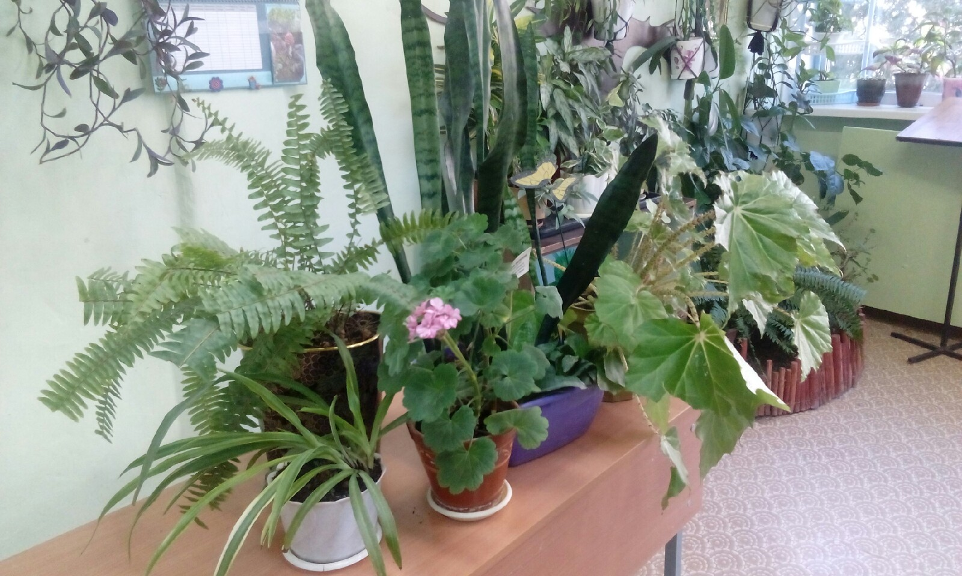

Slide 21
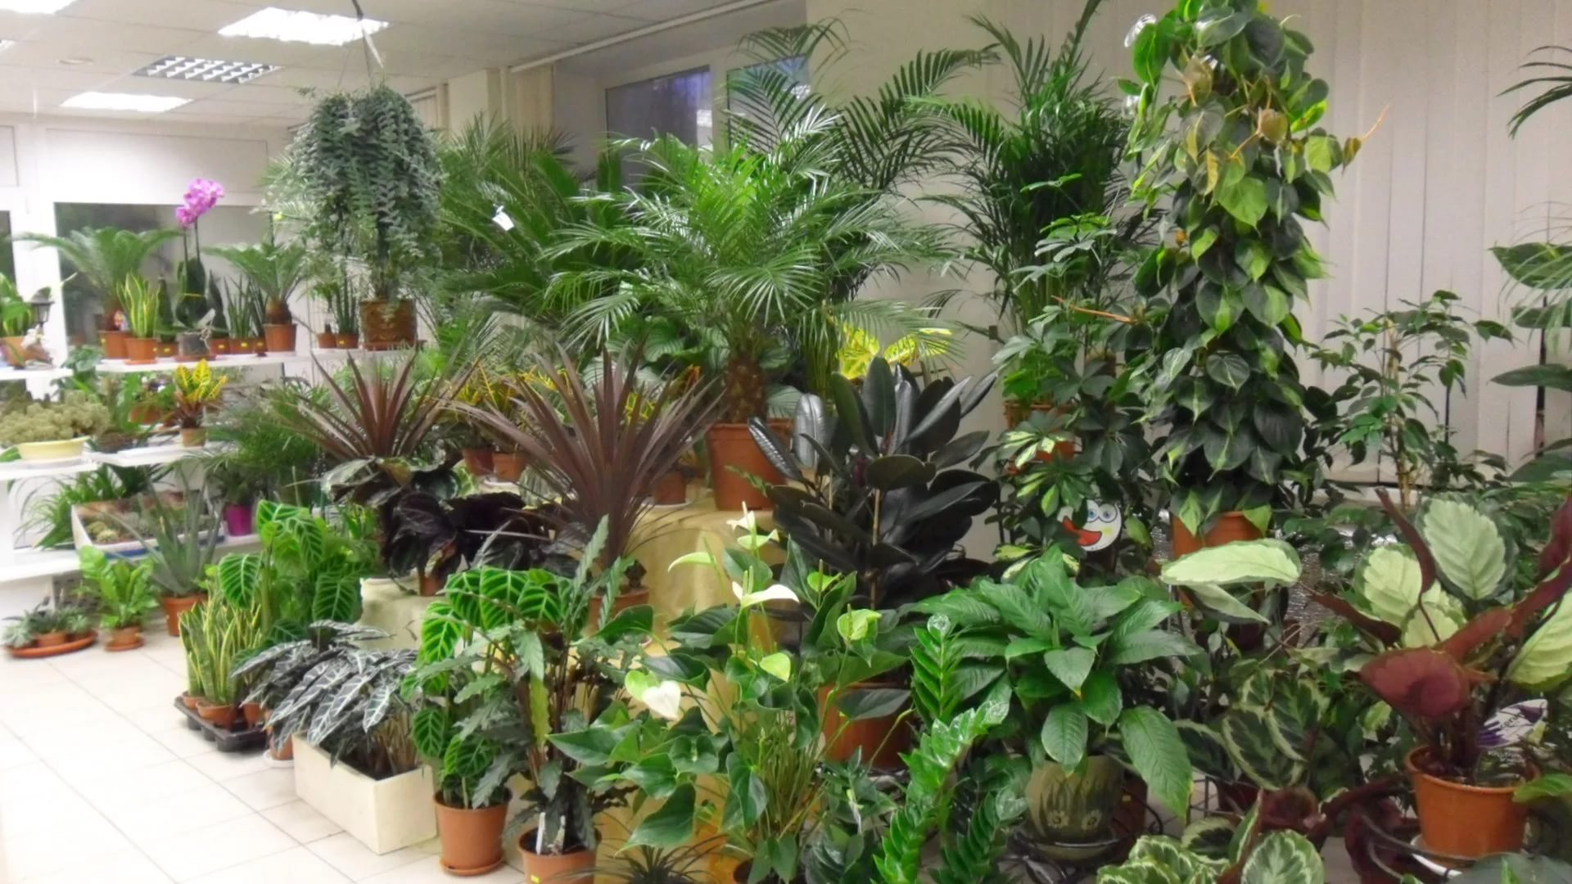
устраняют головную боль,
дают ощущение бодрости,
способствует улучшению общего состояния
улучшают умственную работу, повышая амплитуду биотоков мозга

Slide 22


Slide 23

Литература
Айзенман Б. Е. Фитонциды и антибиотики высших растений. ЛГУ, 1984
Блинкин С. А., Рудницкая Т. В. Фитонциды вокруг нас. М. «Знание», 1981
Воронцов В. Комнатные растения. Новое руководство по уход / В. Воронцов. – М.: ЗАО «Фитон+», 2002
Википедия. https://ru.wikipedia.org/wiki/
Мир растений. – М.: ООО «ТД «Издательство Мир книги», 2006.
Семенова А. Н. Комнатные растения - друзья и враги. СПб, 1999
Токин Б.П. Целебные яды растений. Повесть о фитонцидах / Б.П. Токин. – Лениздат, 1980. – 344 с.
Электронный журнал. Библиотека по фармакологии. http://pharmacologylib.ru/books/item/f00
Электронный журнал. Дом солнца. http://www.sunhome.ru/journal/115235

